Slide 1
Bundestags- abgeordneter

Slide 2
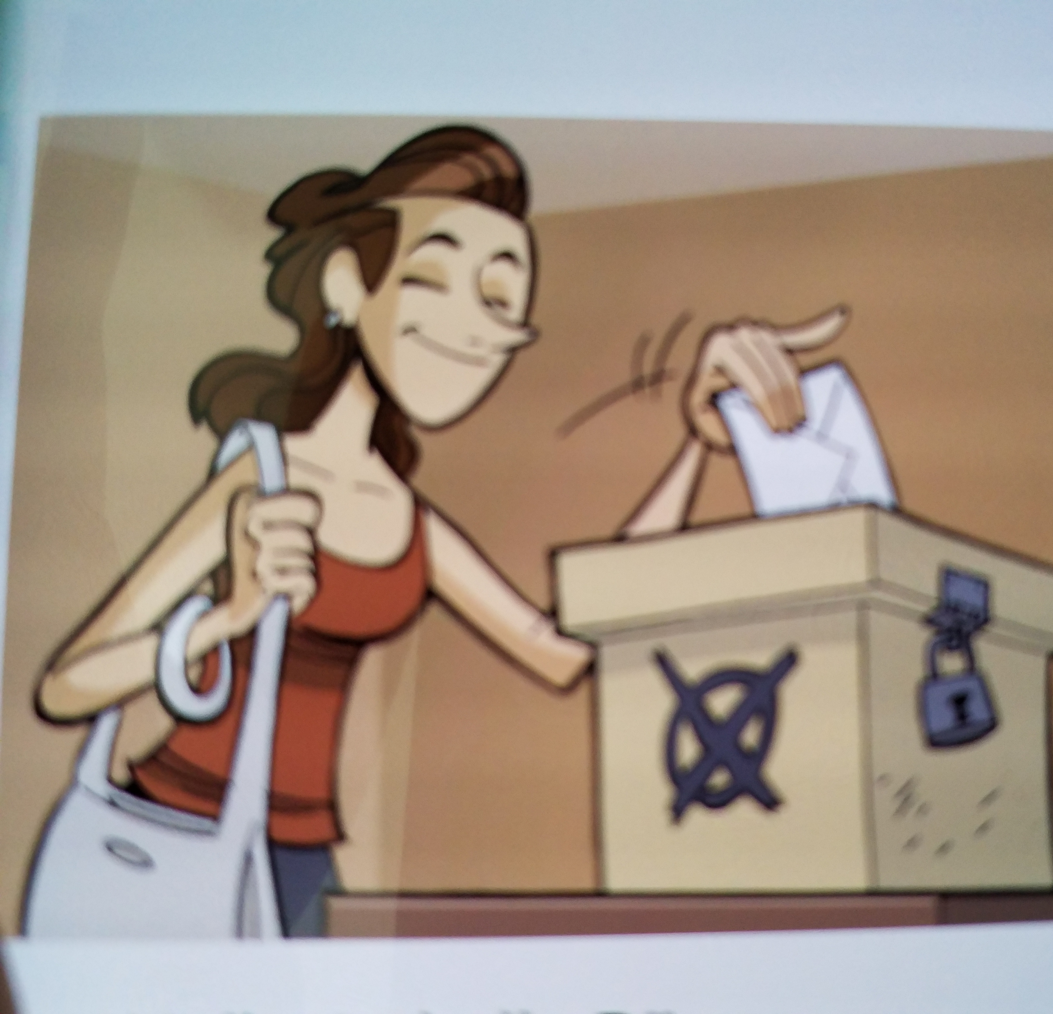
Wo werden Abgeordnete gewählt ??
Da oben werden sie gewählt 👉
Aber auch in Wahl kabienen .

Slide 3
Was sind Abgeordnete für Personen?
Ein Abgeordneter ist ein Mensch, der sich innerhalb einer Partei politisch interessiert und engagiert.
Er möchte seine Partei im Bundestag vertreten.
Oft hat er nebenbei noch einen anderen Beruf als Politiker.

Slide 4
Was tut ein Abgeordneter im Bundestag
Er vertritt das Volk im Bundestag und handelt im Sinne des Volkes und der Bürger, die ihn gewählt haben.
Er stimmt über Gesetze ab.
Er führt Debatten.
Er setzt Wahlversprechen seiner Partei so gut es geht um.
Er bildet mit den anderen seiner Partei die Fraktion.

Slide 5
Wie sieht ein Abgeordneter aus?

Slide 6
Was kann man im Bundestag als Abgeordneter noch werden oder gleichzeitig sein?
Einige Abgeordnete sind auch Minister, oder Parteivorsitzende.
Eine Fraktion wählt auch noch einen Fraktionsvorsitzenden.
Die Bundeskanzlerin oder der Bundeskanzler ist auch ein Abgeordneter.

Slide 7
Das war eine Präsentation von
Tolga
Ela
Alessia

